Slide 1
Activity
Bauer Alina, Scharrer Raphael
4AHITM

Slide 2
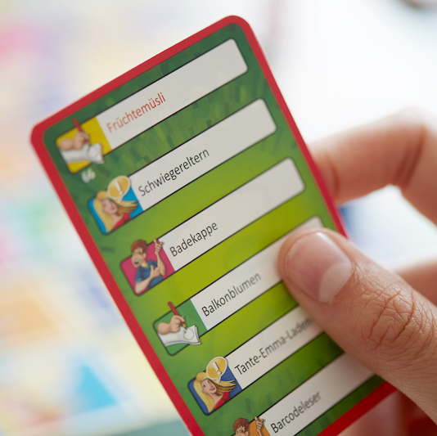
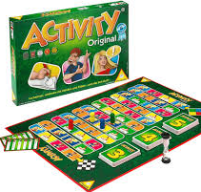
Activity erklärt
Bekanntes Brettspiel
Mindestens zwei Teams
Zufällige Begriffe müssen erraten werden
Je nach Feld: erklären, zeichnen oder pantomime
1min Zeit pro Begriff
Das Team, das zuerst das Ziel erreicht, gewinnt

Slide 3
Live-Demo

Slide 4
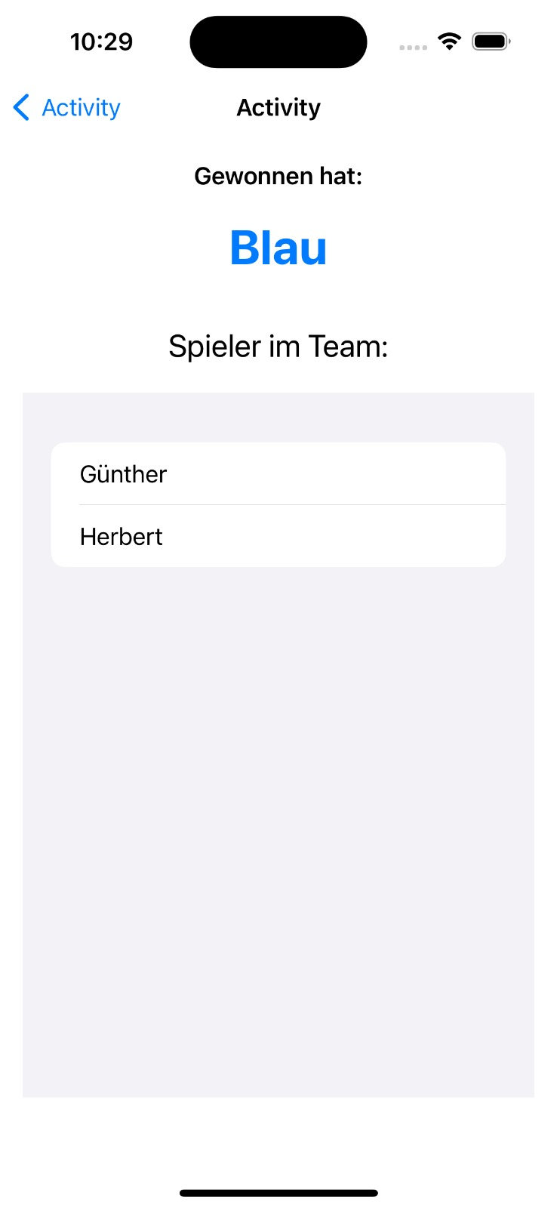
Gewinner-Screen

Slide 5
Danke für eure Aufmerksamkeit
Bauer Alina, Scharrer Raphael
4AHITM

